Slide 1

Anatomy & Physiology
AN INTEGRATIVE APPROACH
Third Edition
Sistema Nervioso
Michael P. McKinley
Valerie Dean O’Loughlin
Theresa Stouter Bidle
See separate PowerPoint slides for all figures and tables pre-inserted into PowerPoint without notes.
© 2019 McGraw-Hill Education. All rights reserved. Authorized only for instructor use in the classroom. No reproduction or further distribution permitted without the prior written consent of McGraw-Hill Education.

Slide 2
12. Objetivos
Describir 3 funciones del sistema nervioso
Identificar componenetes estructurales del SNC y del SNP
Explicar la organización structural y funcional del SN
Describir la estructura de un nervio, incluyendo las 3 capas de tejido conectivo que lo cubren
Explicar como los nervios se clasifican estructural y funcionalmente.

Slide 3
12.1a Sistema Nervioso: Funciones
Sistema nervioso: Sistema de control y comunicación
Funciones:
  Rocolectar información
    Receptores detectan estímulos, envian información sensorial al SNC
  Procesamiento y evaluación de la información
    SNC procesa y determina tipo de respuesta al estímulo
  Iniciar la respuesta
    SNC envían respuestas motoras de salida hacia los efectores

Slide 4
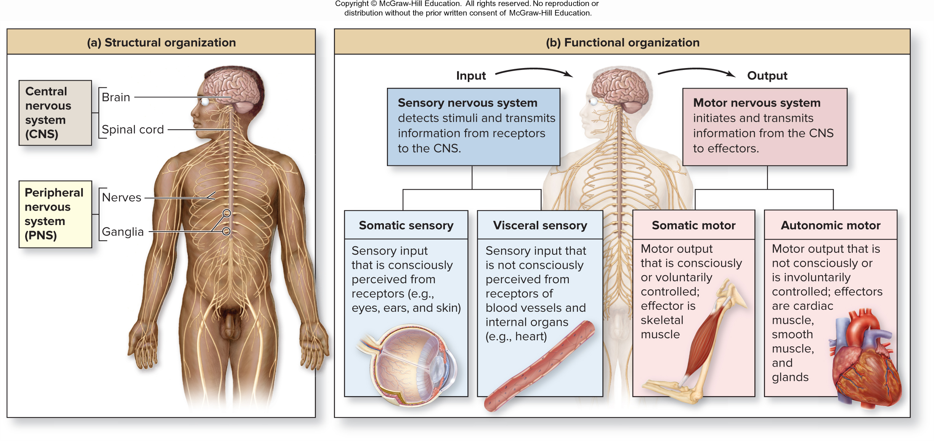
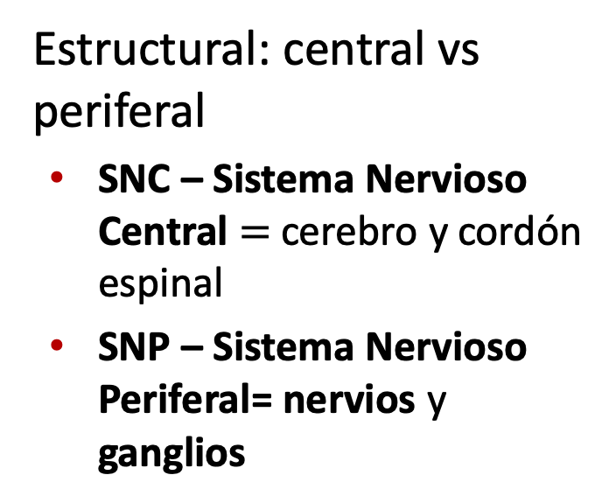
12.1b Organización estructural
1
Estructural: central vs periferal
  SNC – Sistema Nervioso Central $=$ cerebro y cordón espinal
  SNP – Sistema Nervioso Periferal= nervios y ganglios
Figure 12.1a

Slide 5
12.1b Organización Funcional2
Funcional : sensorial vs motor
  SNPA – Sensorial = aferente
    Recibe la información de los receptores y la transmite al SNC
    Somático- detecta estímulos concientemente perceptibles
    Visceral – detecta estímulos no perceptibles concientemente
      E.g., Corazón, Respiratorio, Urinario
  SNPE - Motor = eferente
    Inicia el envio de commandos motores desde el SNC a efectores
    Somático – controla músculos esqueletales, voluntarios (somático)
    Autónomo - (visceral) controla efectores involuntarios, envía comandos hacia órganos nvoluntarios
    Corazon, pulmones, vasos sanguineos
      Dos divisiones: simpático y parasimpático

Slide 6
SN – Organización Funcional
Figure 12.1b

Slide 7
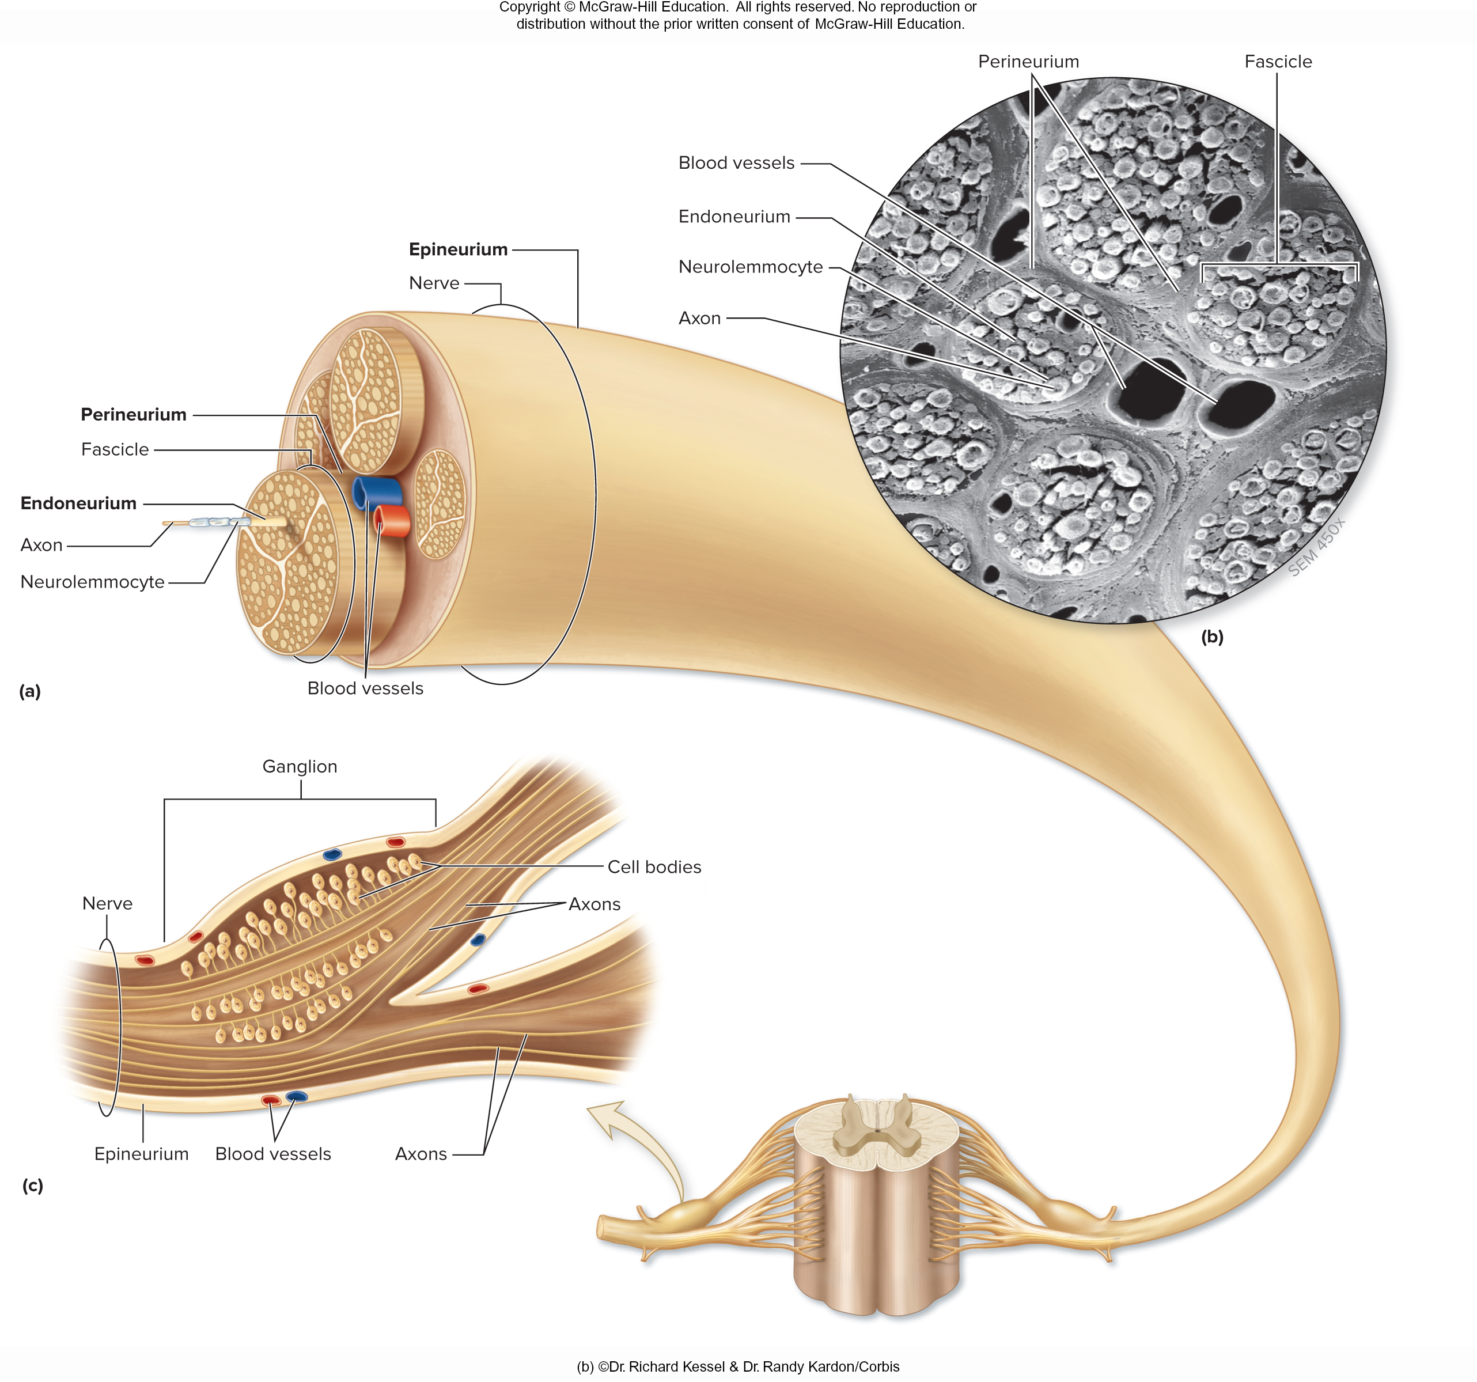
Estructura de Nervio y Ganglio
  Epineuro: rodea todo el nervio
    Tejido conectivo denso irregular
  Perineuro: rodea fascículos (grupos de axones)
    TC denso irregular
  Endoneuro: rodea axones individuales
    Tejido conectivo vino
    Separa y aisla eléctricamente axones unos de otros
Figure 12.2
(b) ©Dr. Richard Kessel & Dr. Randy Kardon/Corbis

Slide 8
12.1c Nervios y Ganglios2
Clasificación estructural de los nervios
  Craniales: originan en el cerebro
  Espinales: se originan en el cordón espinal
Clasificación funcional de los nervios
  Sensoriales – neuronas sensoriales envian información hacia el SNC
  Motores - neuronas motoras conducen información desde el SNC

Slide 9
12.1c Nervios y Ganglios2
  Mixtos – contienen ambas tipos de neuronas: motoras y sensoriales
    Llevan ambos tipos de información
    Axones individuales en estos nervios transmiten un solo tipo de información
ganglio – conjunto de cuerpos celulares agrupados fuera del SNC o sea en el SNP

Slide 10
Que aprendimos?
Cuál de lo siguientes NO es un efector controlado por el Sistema nervioso?
Deltoide c. glándula suprarenal
Arteria radial d. receptor de estrógeno

Slide 11
12.2 Objetivos
1
Describir aspectos distintivos comunes en todas las neuronas.
Describir 3 aspectos anatómicos comunes en la mayoría de las neuronas
Identificar y describir estructuras únicas de las neuronas
Describir transporte axonal rápido y lento
Nombrar las cuatro categorías de neuronas
Identificar las tres categorías funcionales de las neuronas y su localización

Slide 12
12.2a Neuronas: Características generales
  Excitabilidad: irritabilidad, capacidad de responder a un estímulo
    Cambia el potencial de membrana de la célula
  Conductividad: habilidad para propagar la señal eléctrica
    Canales dependientes de voltaje abren secuencialmente a lo largo de la membrana
  Secreción: liberación de NT en respuesta a la conducción de la señal
    NT liberado desde una vesícula, afectará la célula blanco
  Longevidad extrema : duran toda la vida de las personas, 40—50-60-70-80-90 años
  No mitosis: G0 luego del Desarrollo fetal neuronas no hacen mitosis

Slide 13
12.2b Neurona : Estructura1
  Cuerpo celular(soma)
    Membrana celular, núcleo orgánulos
      Cuerpos de Nissl
    Inicia potenciales de grado
    Recibe señales de otras neuronas y las conduce vía axón
  Dendritas
    Procesos celulares ramificados que salen del soma
    Reciben señales y las conducen al soma

Slide 14
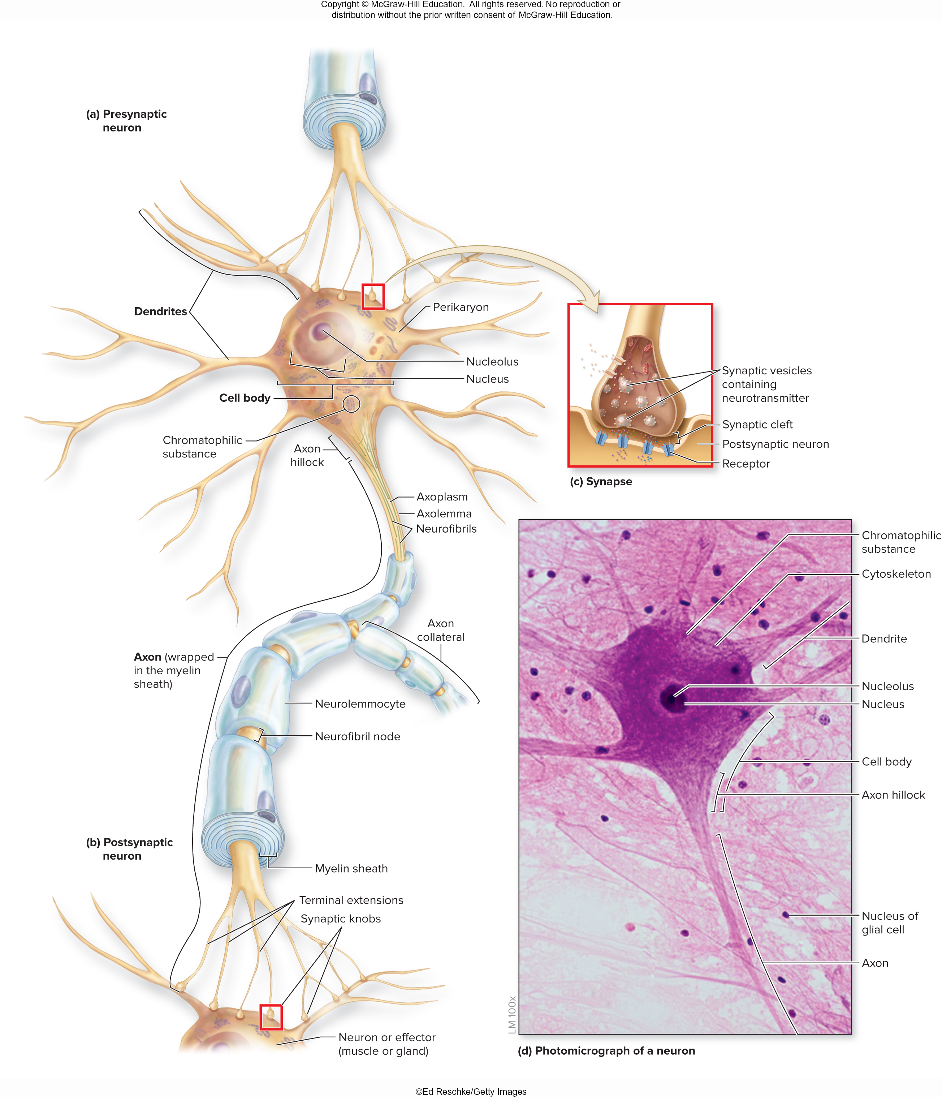
Neuron: Estructura
  Axón
  Proceso celular largo, se proyecta desde el soma
  Hace contacto con otras células: neuronas, musculares, glandulares, viscerales
  Promontorio axónico (triángulo del soma, union al axón
  axoplasma; rodeado por axolema
  axones colaterales- ramificaciones axónicas
  telodendria (terminales axónicos)
  Bulbos sinápticos (botones sinápticos)
  Vesículas sinápticas – con tienen NT
  Axones conducen potencial de axón y terminan liberando su NT
Figure 12.3
(d) ©Ed Reschke/Getty Images

Slide 15
12.2b Neurona Estructura3
  Citoesqueleto
    Compuesto de:
    Microfilamentos
    Microtúbulos - transporte
    Filamentos intermedios – neurofilamentos
      Agregados de neurofibrillas
      Confieren fuerza

Slide 16
12.2c Transporte Neuronal1
Se mueve material a por el axón
  Anterógrado : de soma a telodendria
    Material nuevo, sintetizado
  Retrógrado: de telodendria al soma
    Reciclaje
  Dos tipos
  Rápido
  Lento

Slide 17
12.2c Transporte Neuronal2
Rápido
  400 mm por día
  Usa los microtubulos
  Energizado por ATP
  Anterógrado y Retrógrado
    Anterógrado Vesículas, proteínas - Dineína
    Retrógrado – agentes peligrosos - Kinesina
Lento
  0.1 a 3 mm por día
  Por el flujo del axoplasma
  Solo anterógrado
    Enzimas, citoesqueleto, axoplasma

Slide 18
12.2d Neuronas:Clasificacion estructural 1
De acuerdo al número de procesos somáticos
  Multipolares : un axón, muchas dendritas
    La mas común
  Bipolares : una dendrita y un axón
    Pocas; e.g., retina del ojo, fotoreceptores
  Unipolares : un proceso sale del soma
    Se divide en dos procesos
  Anaxónicas : no axones, solo dendritas

Slide 19
12.2d Neuronas Funcionales2
De acuerdo a la direccion de la conducción eléctrica
  Sensoriales (aferentes)
    Desde vísceras o músculos al SNC
    Unipolares
  Motoras (eferentes)
    Desde el SNC hacia los efectores viscerales y somáticos
    Multipolares
  Interneuronas (asociación)
    Recibe, procesa, integra, información desde varias neuronas
    Comunica sensoriales y motoras
    Localizadas en el SNC; 99% de nuestras neuronas
    Multipolares

Slide 20
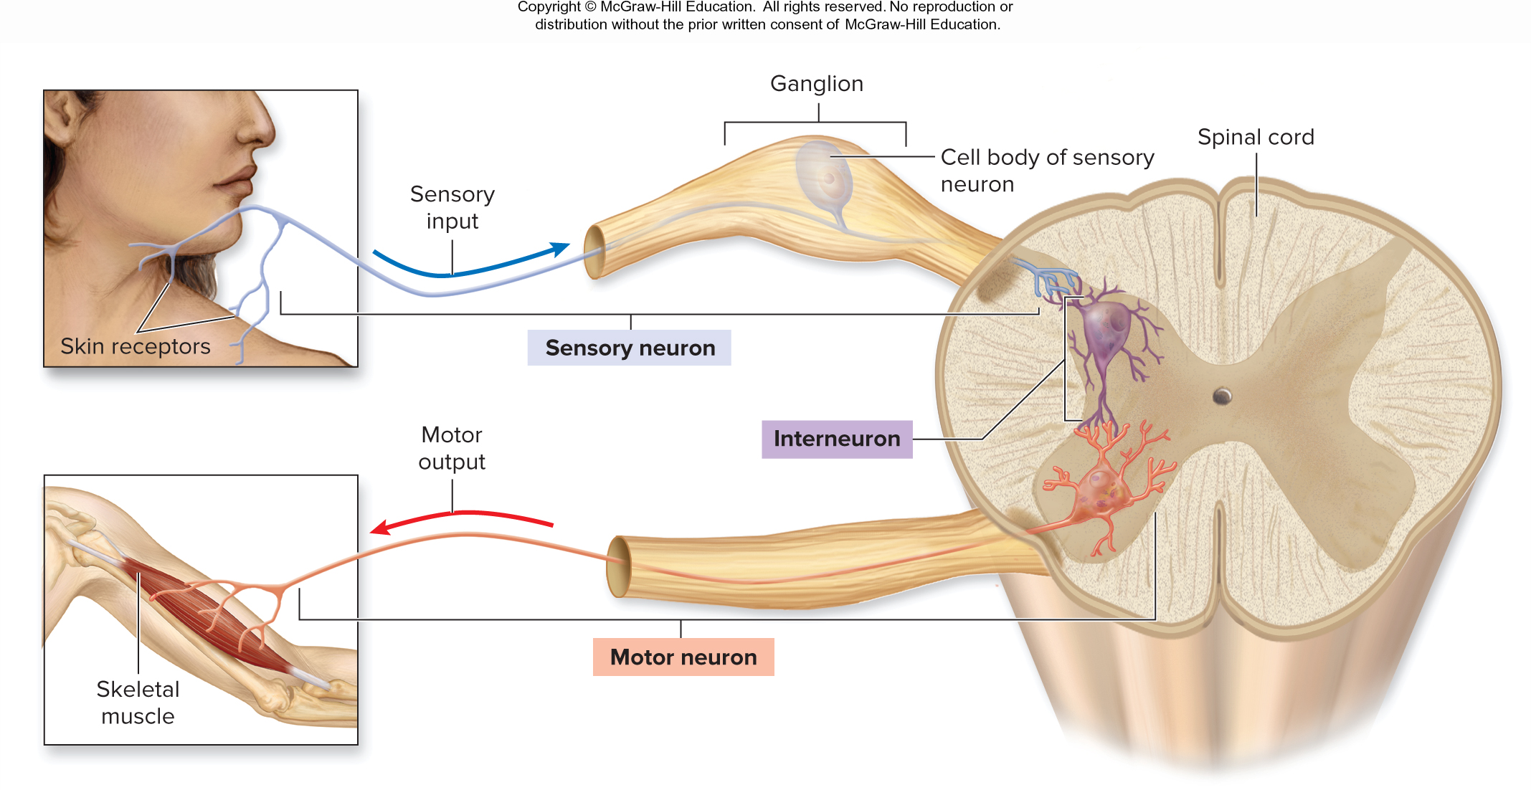
Funcionales
Figure 12.4

Slide 21
¿Que aprendimos?
La capacidad de una neurona de liberar NT como respuesta a estimulos es
a. exitación c. irritabilidad
b. secreción d. conductividad
Cual de los siguientes describe major lo que son las dendritas y axónes?
procesos c. citoplasmas
Membranas d. sinapsis

Slide 22
12.3 Objetivos
Definir la sinapsis
Describir las diferencias esenciales tanto estructurales y funcionales de una sinápsis eléctrica y una química
Mencionar las características de las células gliales.
Describir la estructura y función de los cuatro tipos de células gliales en el SNC y en SNP
Definir mielinización, y describe las vainas de mielina
Distinguir la mielinización de los oligodendrocitos vs los neurolemnocitos

Slide 23
12.3 Sinapsis 1
Sinapsis: punto de conección entre una neurona y otra, u otra célula efectora
Química
- son las mas comunes, por la liberación y difusión en la hendidura sináptica de algún NT
Eléctrica
  Conección entre neuronas pre y pos sináptica por uniones GAP
  Mas rápida: no hay retraso sináptico

Slide 24
12.3 Sinapsis 2
Química;
  Neurona preS - produce una señal en su terminal axónico
  Neurona posS – recibe la señal en sus dendritas
  Hendidura Sináptica : espacio entre las dos neuronas, lleno de fluido
  Comunicación sináptica :
    NT es liberado de las vesículas en el bulbo sináptico
    NT se difunde en la hendidura sinaptica para unirse a receptores en la membrana pos-sinaptica
    Se inicia potencial pos-sináptico en la neurona pos-sináptica, un potencial de grado
    Retraso sináptico : el tiempo que se tarda el NT en llevar de la membrana presS a la posS

Slide 25
12.4a Células Gliales - características
Neuroglia
  Células de tejido conectivo, de apoyo en el SNC y SNP
  No exitables
  Mas pequeñas y numerosas que las neuronas
  Son el 50% de del volume del SN
  Mitosis
  Protegen y nutren las neuronas
    Guían las neuronas durante la migración del Desarrollo
  Importantes en la organización de las sinapsis

Slide 26
12.4b Tipos de Células Gliales1
Astrocitos – mas abundantes del SNC
  Procesos perivasculares
  Forman parte de la BBB, rodean los capilares cerebrales
    Regula lo que entra al cerebro
  Regulan la composición del fluído intersticial
    Ambiente químico de las neuronas [K+], [NT]
  Soporte estructural para las neuronas
  Asisten el desarrollo celular neuronal
  Reemplazan neuronas que mueren

Slide 27
12.4b Tipos de Células Gliales 2
Ependimales
  Recubren cavidades en el SNC – canal y ventrículos
  Forman parte del plexo coroideo, producción del líquido espinal
Microglia
  Pequeñas, fagocíticas, derivadas del Sistema immune
  Remueven agentes infecciosos y debris
Oligodendroctos
  Grandes
  Rodean los axones neuronales
  Forman las vainas de mielina sobre ellos

Slide 28
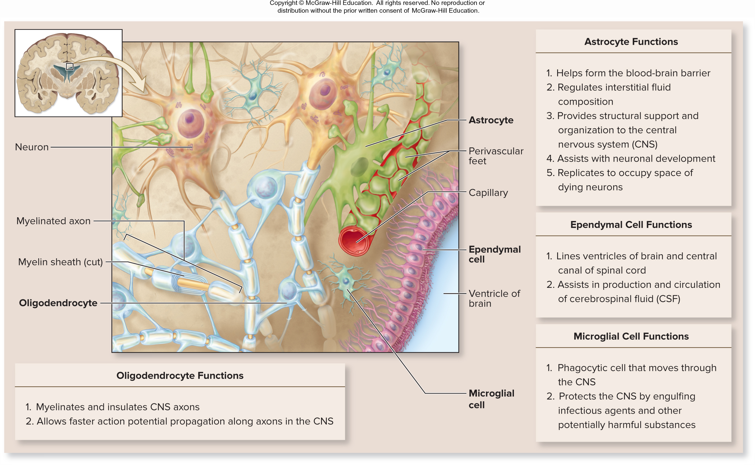
Células Gliales del SNC
Figure 12.5

Slide 29
12.4b Células Gliales SNP3
  Células Satélites
    Arregladas alrededor de los somas en ganglios
    Aislan eléctricamente
    Regulan el intercambio de nutrientes y desechos
  Neurolemmocitos (Schwann)
    Alargadas, forman las capas de mielina en los axones del SNP
    Facilita la conducción del potencial de acción

Slide 30
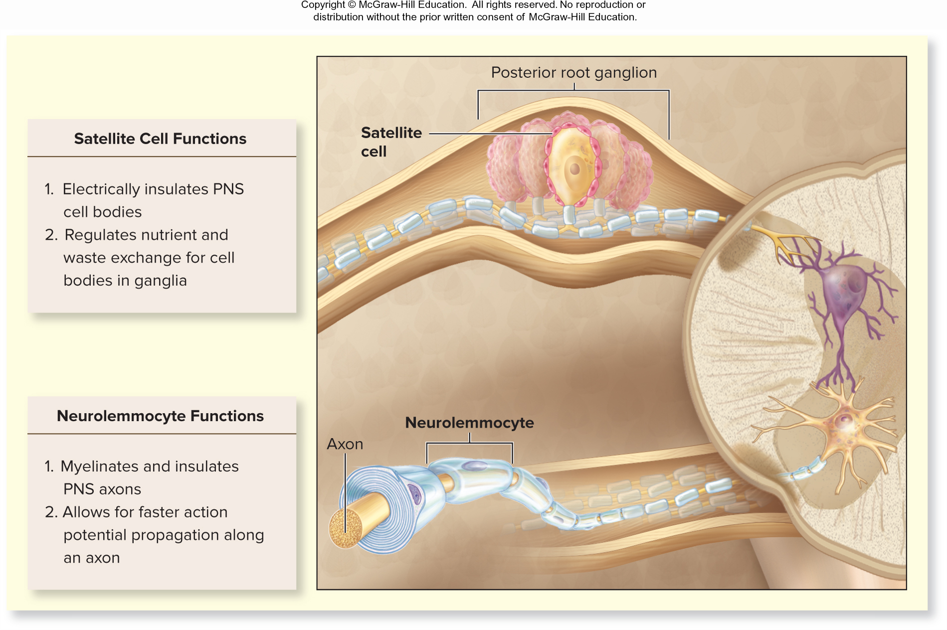
Células Gliales del SNP
Figure 12.6

Slide 31
Enfoque Clínico: Cáncer
  Neoplasmas- crecimiento celular descontrolado, tumores
  Raros en el SNC, pero ocurren
  Tipicamente se originan en celulas gliales
    Son los que pueden hacer mitosis
    O de las meninges
  Gliomas,
    Benignos
    Malignos
    Neuroblastomas

